Slide 1

БЕЗЫМЯННЫЕ
Интеллектуальный сервис планирования рабочих маршрутов для инженеров с учетом временных окон и сложности проводимых работ (№3)

Slide 2


БЕЗЫМЯННЫЕ
Краткое описание решения:
Мы сделали веб-сервис для диспетчера выездных инженеров, распределяющий заявки на день с учётом навыков, транспорта, окон клиентов, перерывов и смен.
О команде
Капитан: Неслуховский Даниил Иванович
Кол-во участников: 5 человек
Краткое описание: Cтуденческое объединение 2-4 курса РТУ МИРЭА, РЭУ им. Г.В. Плеханова и ЮГУ
Город и регион: Москва & Ханты-Мантийск
Уникальность решения:
Применение гибридного подхода для формирования оптимального и объяснимого расписания с поддержкой оперативной перепланировки. Интеграция нейроассистента для формирования подсказок диспетчеру.
2

Slide 3

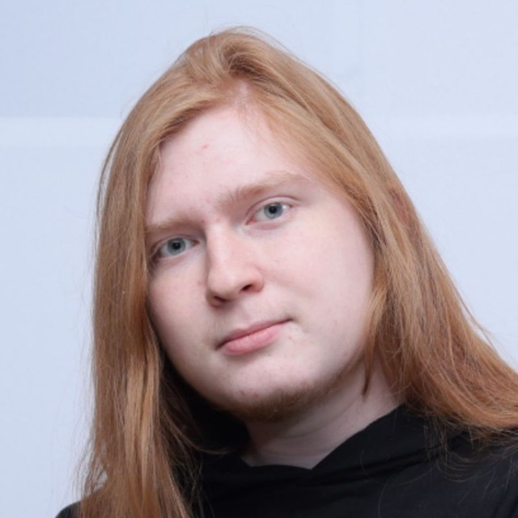

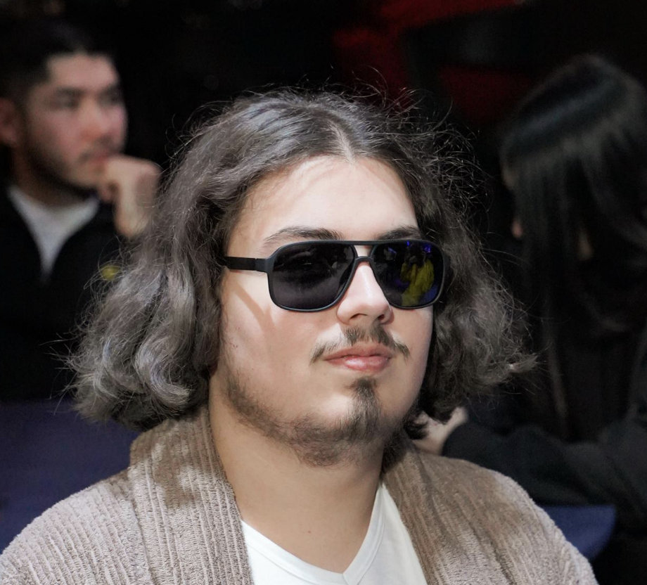

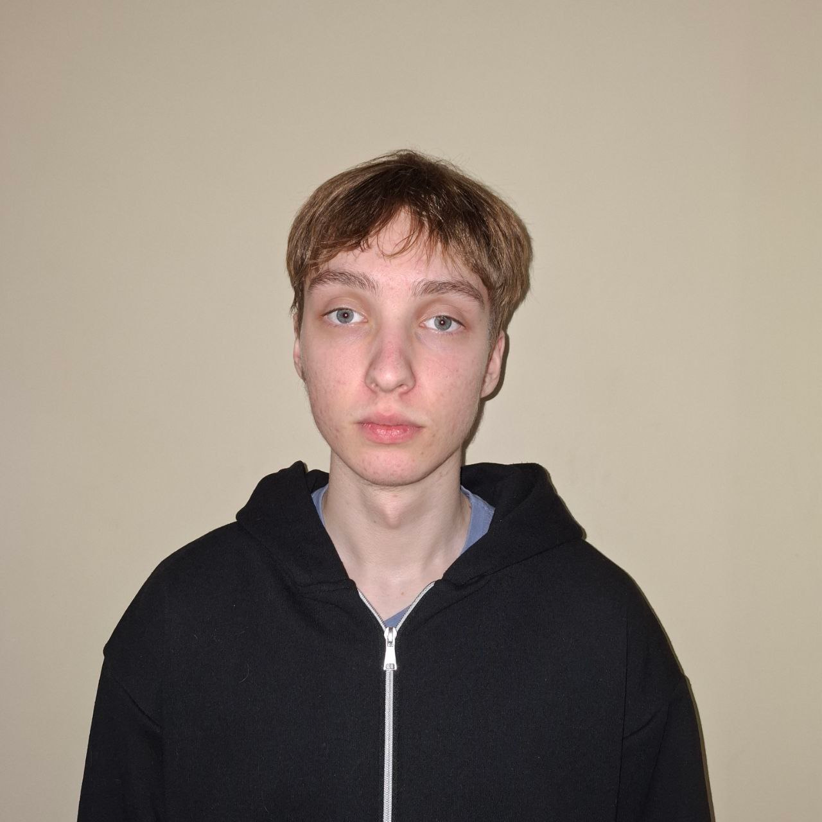
БЕЗЫМЯННЫЕ
Даниил Неслуховский
Георгий Гарбалы
Кирилл Лесовой
Артаган Мальсагов
Даниил Карпенко
Data Scientist
АФЛТ-С (Аэрофлот)
РТУ МИРЭА
t.me/nesclass
Research Assistant
Astra Linux
РЭУ им Г.В. Плеханова
t.me/ento_gosha
Backend Developer
студент
РТУ МИРЭА
t.me/K1rLes
Backend Developer
студент
РТУ МИРЭА
t.me/zen220
Frontend Developer
студент
ЮГУ
t.me/wannasleep66

Slide 4

БЕЗЫМЯННЫЕ
Краткая история команды:
01
Призеры олимпиады PROD (Т-Банк), хакатонов Цифровой Прорыв (Минэкономразвития России) и Drive IT (Дептранс Москвы). Двухкратные победители хакатона Битва тITанов (РУТ МИИТ). Участники оргкомитета хакатона Цифровой суверенитет (РТУ МИРЭА).
Почему вы выбрали именно эту задачу
из предложенных на хакатоне?
02
Опыт работы в операторе связи для B2B-сегмента, интерес к апробированию современных алгоритмов математической оптимизации в транспортно-логистических задачах.
С какими основными сложностями или вызовами
вы столкнулись и как их преодолели?
03
Формирование понятных диспетчеру разъяснений о сущности спланированного расписания и назначеного ресурса на лету. Балансировка метапараметров и приоритетов для формирования множества профилей рекомендаций. Использование теста Монте-Карло для оценки риска опозданий прибытия инженера на объект.

Slide 5
КОРОТКО О РЕШЕНИИ
Техническая суть решения
Маркетинговая суть решения
Система ищет лучшее распределение заявок на инженеров, где жадный алгоритм собирает объяснимую часть чернового плана, а затем Google OR-Tools оптимизатор его дорабатывает. Расстояния и время в пути для машин берутся из OSRM. При перепланировании начатые заявки замораживаются, а за каждую переданную другому инженеру заявку назначается штраф. Каждое назначение программа проверяет пробной подстановкой к другим инженерам, благодаря чему объяснения и ответы нейроассистента опираются на холодный расчёт.
Диспетчер перестаёт собирать расписание вручную: утром он выбирает из нескольких готовых вариантов и сразу видит, сколько людей выйдет, сколько они проедут и где план рискует дать опоздание. Если день идёт не по плану, новый вариант готов за секунды, а разбор изменений показывает, кому именно нужно позвонить. План никогда не меняется сам: диспетчер видит последствия заранее и принимает решение сам. На вопрос «почему эта заявка у него?» система отвечает так, как ответил бы опытный коллега: он ближе всех, у другого вышло бы на 7 км больше, а третий в это время занят.

